Slide 1
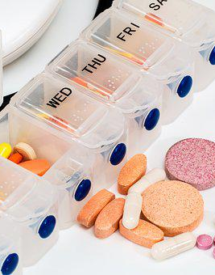
Deellijst, dubbelcheck en medicatieveiligheid
Les 6

Slide 2
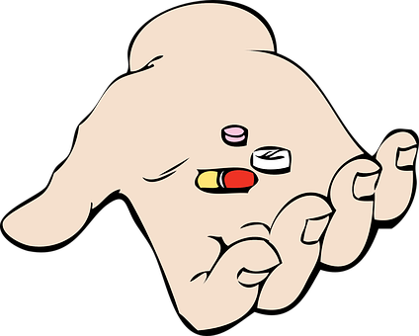
Inhoud presentatie
Deellijst.
Hoe lees je een deellijst.
Waarom medicatie dubbelcheck.
Wanneer doe je een dubbelcheck.
Medicatieveiligheid.

Slide 3
Deellijst
A.V. Visser |  | 25689337 | M
Boerman |  | 25-9-1979
Lentepad 106
7043 HG Renkum |  | Nationale Nederlanden
06-39786621 |  | Hagenaar
 |  |  | Tijd | 16-1
Paracetamol 500mg tablet |  |  | 08:00
 |  |  | 14:00
3xdgs 1000mg |  |  | 22:00
 | start 9/1/2022
Van Beek int. |  | oraal
Co-trimoxazol 480mg tablet |  |  | 08:00
2xdgs 960mg |  |  | 20:00
 | start 9/1/2022
Van Beek int. |  | oraal
Diclofenac 50mg tablet |  |  | 08:00
 |  |  | 12:00
3xdgs 50mg |  |  | 18:00
 | start 9/1/2022
Van Beek int. |  | oraal
Notes:
Hier zie je een voorbeeld van hoe een deellijst eruit kan zien.
De docent geeft uitleg over bovenstaande deellijst. En welke medicatie er op staat.
Voor welk ziektebeeld word deze cliënt mogelijk behandeld?

Slide 4
Hoe lees je een deellijst
Hier nogmaals de deellijst die we zojuist gezien hebben.
Je gaat controleren: Naam en geboortedatum van de cliënt.
Als we kijken naar de deelronde van 8.00u gaan we de volgende medicijnen uitzetten/ controleren:
Paracetamol 1000mg, Co-trimoxazol 960mg en diclofenac 50mg.
Dit zijn allemaal orale tabletten die je uitzet. Kijk goed of je 1 of meerder tabletten nodig hebt.
Kijk goed naar de startdatum en eventuele afgesproken stopdatum.
Teken de medicatie achter het tijdstip onder de goede datum af.
Geef de tabletten aan de cliënt en controleer of deze ze inneemt.
A.V. Visser |  | 25689337 | M
Boerman |  | 25-9-1979
Lentepad 106
7043 HG Renkum |  | Nationale Nederlanden
06-39786621 |  | Hagenaar
 |  |  | Tijd | 16-1
Paracetamol 500mg tablet |  |  | 08:00
 |  |  | 14:00
3xdgs 1000mg |  |  | 22:00
 | start 9/1/2022
Van Beek int. |  | oraal
Co-trimoxazol 480mg tablet |  |  | 08:00
2xdgs 960mg |  |  | 20:00
 | start 9/1/2022
Van Beek int. |  | oraal
Diclofenac 50mg tablet |  |  | 08:00
 |  |  | 12:00
3xdgs 50mg |  |  | 18:00
 | start 9/1/2022
Van Beek int. |  | oraal

Slide 5
Waarom medicatie dubbelcheck
Risicovolle medicatie vraagt om een dubbele controle. Op de lijst staat dan: 'dubbel te controleren medicatie’ . Er moeten 5 dingen worden gecontroleerd: 1.juiste cliënt 2.juiste medicijn 3. juiste dosis 4.juiste vorm en 5. juiste tijd.
Je tekent dan met 2 bevoegde personen af dat dit het juiste medicijn is.
Afhankelijk van hoe de instelling de afspraken met de apotheker heeft staan opiaten wel of niet op de dubbele controlelijst.

Slide 6
Wanneer dubbelcheck bij risicovolle medicatie?
Alles wat niet in de GDS zit en los meegegeven wordt.
Geneesmiddelen met een nauwe therapeutische bandbreedte, geneesmiddelen tegen kanker, en insuline.
Wie de dubbele controle mag uitvoeren, valt onder het beleid van de organisatie. Als een collega de dubbele controle doet moet deze bekwaam zijn voor de taken die hij/zij doet, in dit geval voor de dubbele controle.

Slide 7
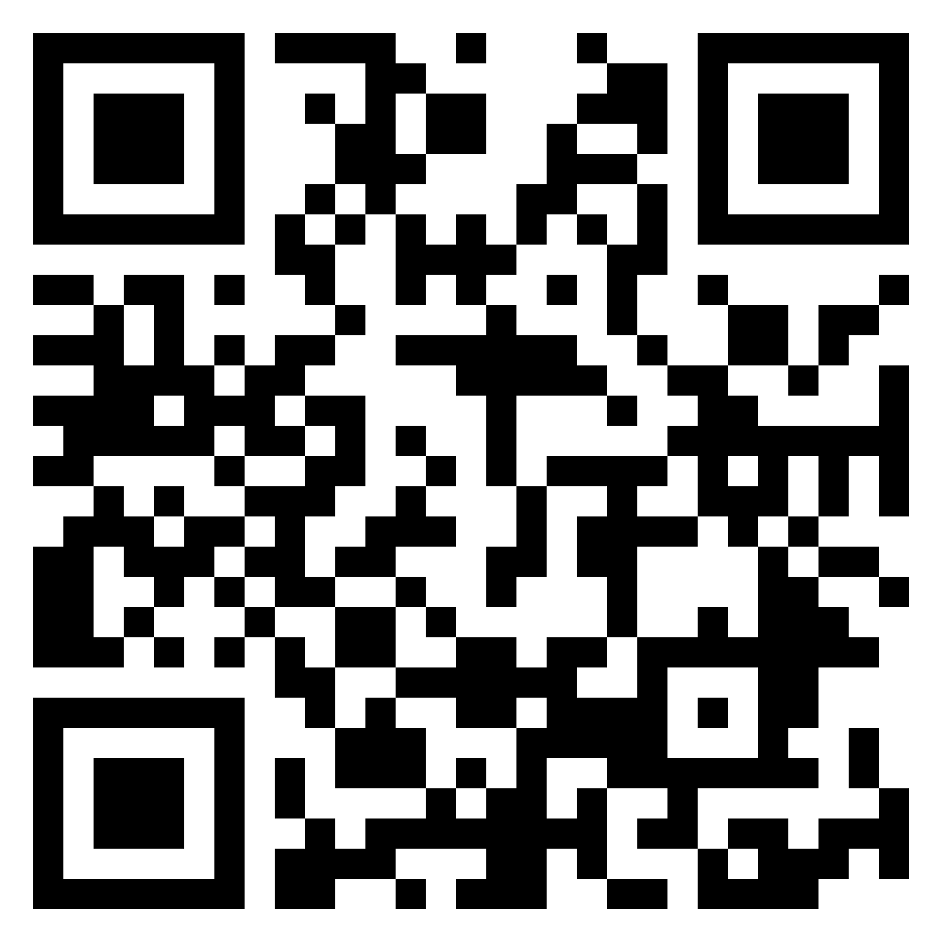
Medicatieveiligheid (tips om medicatiefouten te voorkomen)
Maak voor jezelf een TOP 3 van belangrijke tips voor medicatieveiligheid Deze verzamelen op een Padlet. Zie QR
WACHTWOORD is: tip
Site: https://padlet.com/j_schinkel/medicatieveiligheid-8brh193z6o0sygh5
1 Regel een ruimte waar de medicatie voorbereiding ongestoord kan gebeuren.
2 spreek binnen je team af dat je de persoon de medicijnen deelt niet stoort.
3 Zorg ervoor dat de persoon die medicatie deelt geen pieper op zak heeft.
4 Maak afspraken met de receptie over wanneer de deelrondes zijn. Alleen voor zeer dringende telefoontjes mag degene die medicijnen deelt gestoord worden.
5 Zorg dat Cliënten ook op de hoogte zijn van alle afspraken.
6 Zorg voor een “niet storen” hesje (of geen schort of vlag op medicijnkar). Uiteraard moet de cliënt wel gewoon vragen kunnen stellen over de medicatie die hij/zij krijgt.

Slide 8
Medicatieveiligheid (tips om medicatiefouten te voorkomen)
7 Kijk goed naar de planning. Het kan soms lucht geven als een dienst een uur eerder begint, zodat er tijdens de deelrondes een collega extra aanwezig is.
8 Er moeten binnen een afdeling/instelling afspraken zijn over hoe om te gaan met het niet aanwezig zijn van medicatie of het achterhalen van missende gegevens.
9 Kijk kritisch naar een overdracht (als de cliënt bijvoorbeeld over komt uit een andere instelling). Regel een actueel medicatieoverzicht via de arts of apotheek. Neem deze ook altijd door met cliënt of mantelzorg/ naasten.

Slide 9
Afronding ruimte voor vragen

